Slide 1

Уколов Станислав Сергеевич
Разработка алгоритмов оптимальной маршрутизации инструмента для САПР управляющих программ машин листовой резки с ЧПУ
Специальность 05.13.12—
«Системы автоматизации проектирования (промышленность)»
Диссертация на соискание учёной степени
кандидата технических наук
Екатеринбург 2021

Slide 2
Содержание
Введение
Задача оптимальной маршрутизации режущего инструмента для проектирования УП машин листовой резки с ЧПУ
Использование дискретных оптимизационных моделей
Использование непрерывно-дискретных оптимизационных моделей
Применение открытых форматов для взаимодействия программных подсистем
Заключение

Slide 3
Цель работы
Разработка алгоритмического обеспечения САПР управляющих программ для машин фигурной листовой резки с ЧПУ для решения задачи оптимальной маршрутизации режущего инструмента
Задачи
Разработать алгоритм ветвей и границ для поиска оценок решения дискретной задачи маршрутизации режущего инструмента
Разработать эвристику поиска оптимального положения точек врезки без использования механизма дискретизации
Разработать схемы учёта ограничений предшествования для уменьшения вычислительной сложности алгоритмов
Разработать программные модули, реализующие эти алгоритмы
Разработать методику интеграции алгоритмов оптимальной маршрутизации в САПР УП для машин листовой резки с ЧПУ

Slide 4
Актуальность работы
Необходимость повышения уровня автоматизации проектирования и технологической подготовки производства
Учёт технологических ограничений современного оборудования фигурной резки с ЧПУ
Применение нестандартных типов резки
Разработка алгоритмов решения более сложных классов задач маршрутизации

Slide 5
Научная новизна
1. Разработан алгоритм ветвей и границ для обобщенной задачи коммивояжера с ограничениями предшествования PCGTSP, позволяющий строить нижние оценки для решений указанной задачи, в том числе, полученных другими алгоритмами и эвристиками
2. Разработан алгоритм поиска точек врезки в контуры, не использующий механизм дискретизации, дающий при сочетании с известными схемами комбинаторной оптимизации, решение задачи непрерывной резки CCP
3. Сформулированы схемы использования ограничений предшествования для уменьшения вычислительной сложности алгоритмов оптимальной маршрутизации.

Slide 6
Значимость работы
Разработанные алгоритмы могут применяться для автоматического проектирования УП машин листовой резки с ЧПУ
Алгоритмы способны давать оценку качества получаемых маршрутов, в том числе и полученных сторонними алгоритмами
Алгоритмы могут применяться для решения задач маршрутизации резки более широких классов, например сегментной (SCCP) и обобщённой сегментной (GSCCP) резки
Результаты исследований используются в учебном процессе ФГАОУ ВО «Уральский федеральный университет имени первого Президента России Б. Н. Ельцина»

Slide 7
Участие в конференциях
Applications of Mathematics in Engineering and Economics (AMEE’16), Созополь, Болгария, 08.06.2016 – 13.06.2016.
Manufacturing, Modelling, Management & Control, (8th MiM 2016) Труа, Франция, 28.06.2016 – 30.06.2016.
ASRTU 2017 International Conference on Intellectual Manufacturing, Харбин, Китайская Народная Республика, 15.06.2017 – 18.06.2017.
Mathematical Optimization Theory And Operations Research (MOTOR 2019), Екатеринбург, Россия, 08.07.2019 – 12.07.2019.
Manufacturing Modelling, Management and Control, (9th MiM 2019) Берлин, Германия, 28.08.2019 – 30.08.2019.
XVI Всероссийская научно-практическая конференция «Перспективные системы и задачи управления», Домбай, Россия, 05.04.2021 – 09.04.2021.
XII International Conference Optimization and Applications (OPTIMA2021), Petrovac, Черногория, 27.09.2021 – 01.10.2021.
XIV-я Всероссийская Мультиконференция по проблемам управления, с. Дивноморское, Геленджик, Россия, 27.09.2021 – 02.10.2021.

Slide 8
Публикации в рецензируемых журналах
Петунин А. А. Новый алгоритм построения кратчайшего пути обхода конечного множества непересекающихся контуров на плоскости / А. А. Петунин, Е. Г. Полищук, С. С. Уколов // Известия ЮФУ. Технические науки. — 2021. — № 1. — С. 149—164.
Khachay M. Problem-Specific Branch-and-Bound Algorithms for the Precedence Constrained Generalized Traveling Salesman Problem / M. Khachay, S. Ukolov, A. Petunin // Optimization and Applications. Т. 13078 / под ред. N. Olenev [и др.]. — Springer Nature Switzerland AG, 2021. — (Lecture Notes in Computer Science).
Petunin A. A. Optimum routing algorithms for control programs design in the CAM systems for CNC sheet cutting machines / A. A. Petunin, P. A. Chentsov, E. G. Polishchuk, S. S. Ukolov, V. V. Martynov // Proceedings of the X All-Russian Conference «Actual Problems of Applied Mathematics and Mechanics» with International Participation, Dedicated to the Memory of Academician A.F. Sidorov and 100th Anniversary of UrFU: AFSID-2020. — American Institute of Physics Inc., 2020. — С. 020005.
Petunin A. A. On the new Algorithm for Solving Continuous Cutting Problem / A. A. Petunin, E. G. Polishchuk, S. S. Ukolov // IFACPapersOnLine. — 2019. — Т. 52, № 13. — С. 2320—2325.
Petunin A. A. About some types of constraints in problems of routing / A. A. Petunin, E. G. Polishuk, A. G. Chentsov, P. A. Chentsov, S. S. Ukolov // AIP Conference Proceedings. — 2016. — Т. 1789, № 1. — С. 060002.
Petunin A. A. The termal deformation reducing in sheet metal at manufacturing parts by CNC cutting machines / A. A. Petunin, E. G. Polyshuk, P. A. Chentsov, S. S. Ukolov, V. I. Krotov // IOP Publishing. — 2020. — Т. 613. — С. 012041.
Petunin A. Library of Sample Image Instances for the Cutting Path Problem / A. Petunin, A. Khalyavka, M. Khachay, A. Kudriavtsev, P. Chentsov, E. Polishchuk, S. Ukolov // Pattern Recognition. ICPR International Workshops and Challenges, 2021, Proceedings. — Berlin, Germany : Springer, 2021. — С. 227—233.
Petunin A. A Novel Algorithm for Construction of the Shortest Path Between a Finite Set of Nonintersecting Contours on the Plane / A. Petunin, E. Polishchuk, S. Ukolov // Advances in Optimization and Applications. — Cham, Switzerland : Springer, 2021. — С. 70—83.
Tavaeva A. A Cost Minimizing at Laser Cutting of Sheet Parts on CNC Machines / A. Tavaeva, A. Petunin, S. Ukolov, V. Krotov // Mathematical Optimization Theory and Operations Research. — Cham, Switzerland : Springer, 2019. — С. 422—437.

Slide 9
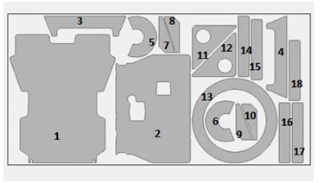
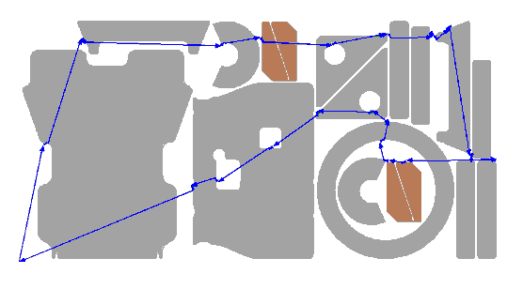
Разработка управляющих программ для машин листовой резки с ЧПУ
Геометрическое моделирование деталей
Раскрой (Размещение)
Маршрутизация инструмента (Резка)
Генерация управляющей программы ЧПУ
Минимизация отходов
Минимизация стоимости и/или времени резки

Slide 10
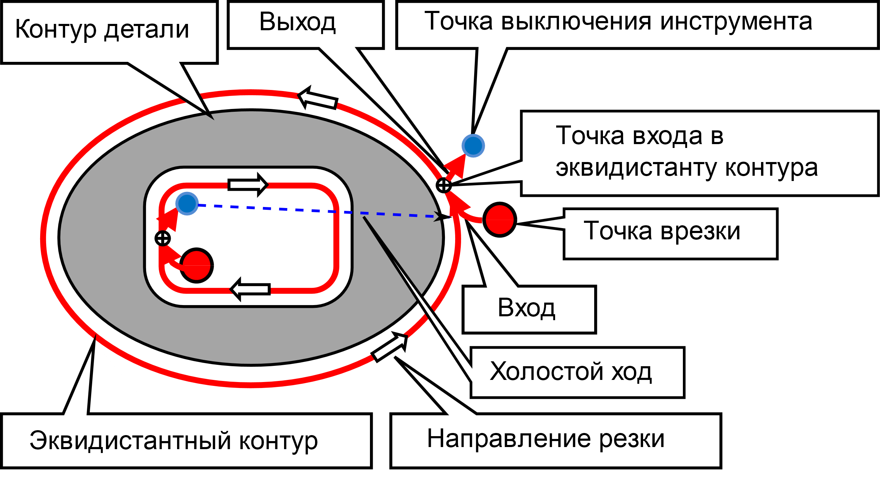
Маршрут резки

Slide 11
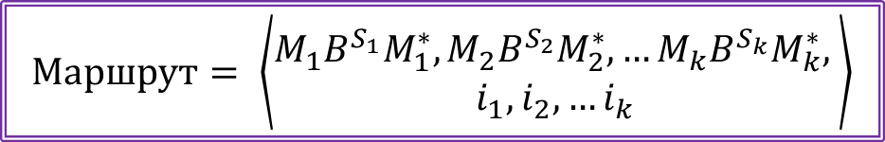
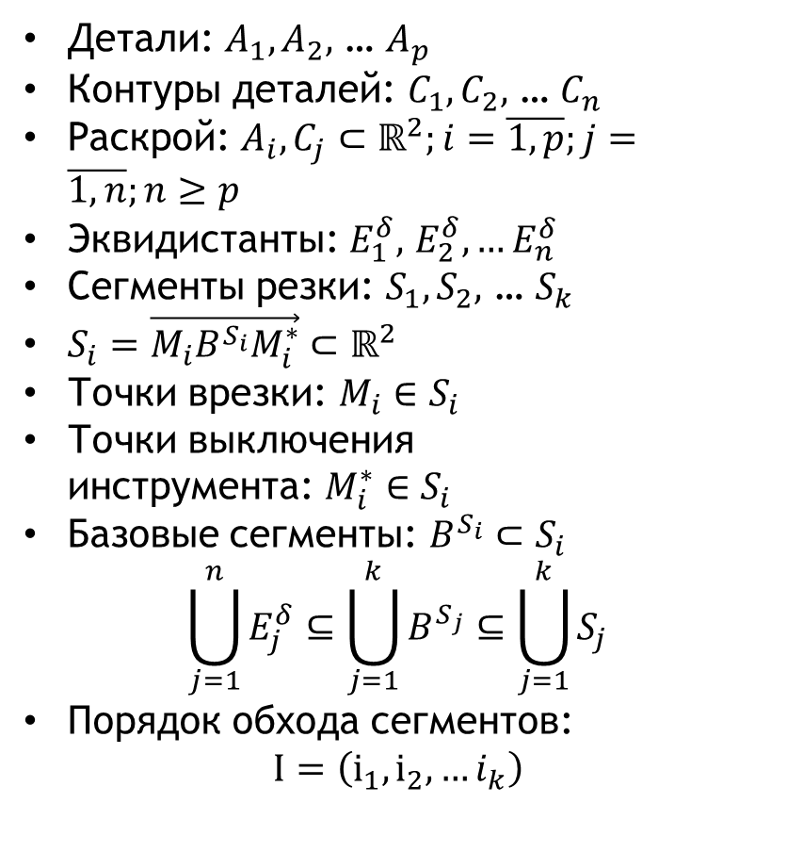
Задача маршрутизации инструмента
Детали: $A_{1},A_{2},$ … $A_{p}$
Контуры деталей: $C_{1},C_{2},$ … $C_{n}$
Раскрой: $A_{i},C_{j}⊂ℝ^{2};i=\overline{1, p};j=\overline{1, n};n≥p$
Эквидистанты: $E_{1}^{δ},$ $E_{2}^{δ}, …E_{n}^{δ}$
Сегменты резки: $S_{1},S_{2},$ … $S_{k}$
$S_{i}=\vec{M_{i}B^{S_{i}}M_{i}^{∗}}⊂ℝ^{2}$
Точки врезки: $M_{i}∈S_{i}$
Точки выключения инструмента: $M_{i}^{∗}∈S_{i}$
Базовые сегменты: $B^{S_{i}}⊂S_{i}$
$$\bigcup_{j=1}^{n}{E_{j}^{δ}}⊆\bigcup_{j=1}^{k}{B^{S_{j}}}⊆\bigcup_{j=1}^{k}{S_{j}}$$
Порядок обхода сегментов:
$$I=\left(i_{1}, i_{2},…i_{k}\right)$$
$$Маршрут= \left\langle \begin{aligned}M_{1}B^{S_{1}}M_{1}^{∗},M_{2}B^{S_{2}}M_{2}^{∗}, …M_{k}B^{S_{k}}M_{k}^{∗}, \\ i_{1},i_{2}, …i_{k}\end{aligned}\right\rangle$$

Slide 12
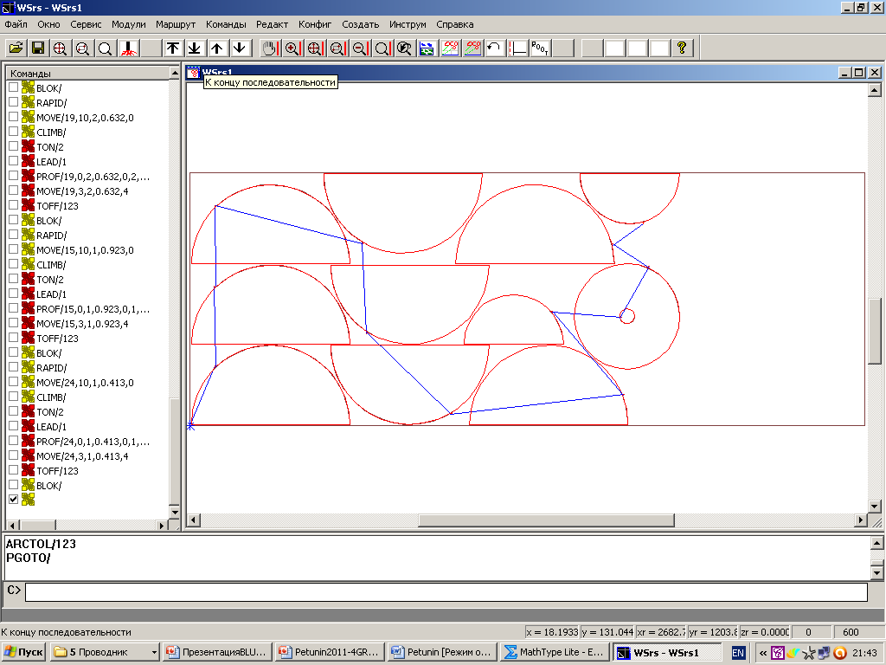
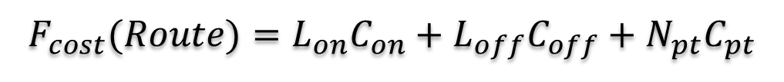
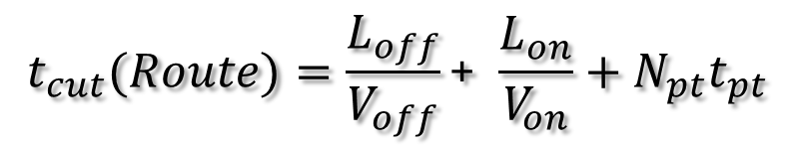
Целевая функция
Стоимость резки
$$F_{cost}(Route)=L_{on}C_{on}+L_{off}C_{off}+N_{pt}C_{pt}$$
Время резки
$$t_{cut}(Route)=\frac{L_{off}}{V_{off}}\text{+} \frac{L_{on}}{V_{on}}+N_{pt}t_{pt}$$
Где:
L_{off} – длина холостого хода
L_{on} – длина сегментов резки
C_{on} – стоимость холостого хода
C_{off} – стоимость резки
C_{pt} – стоимость одной врезки
V_{off} – скорость холостого хода
V_{on} – скорость резки
N_{pt} – количество точек врезки
t_{pt} – время одной врезки

Slide 13
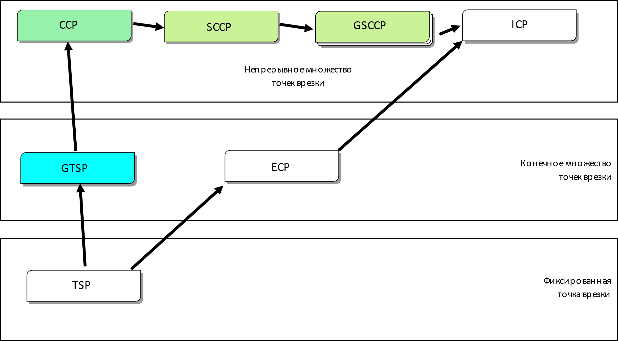
Классификация задач маршрутизации режущего инструмента

Slide 14


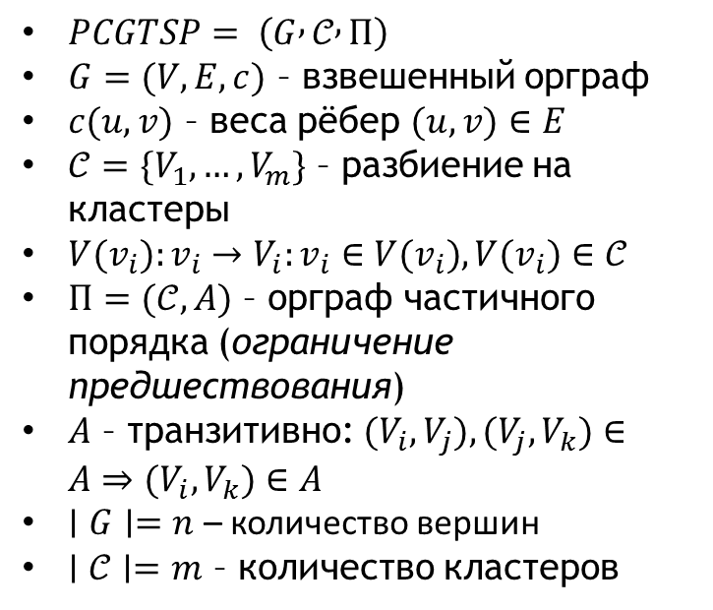


PCGTSP: GTSP
+ ограничения
предшествования
Частичный порядок
$$(V_{p},V_{q})∈A$$
$PCGTSP= \left(G , 𝒞 , Π\right)$
$G=(V,E,c)$ – взвешенный орграф
$c(u,v)$ – веса рёбер $(u,v)∈E$
$𝒞=\{V_{1},…,V_{m}\}$ – разбиение на кластеры
$V(v_{i}):v_{i}→V_{i}:v_{i}∈V(v_{i}),V(v_{i})∈𝒞$
$Π=(𝒞,A)$ – орграф частичного порядка (ограничение предшествования)
$A$ – транзитивно: $(V_{i},V_{j}),(V_{j},V_{k})∈A⇒(V_{i},V_{k})∈A$
$∣G∣=n$ – количество вершин
$∣𝒞∣=m$ – количество кластеров
Тур $T=(v_{1} …v_{r})$
Вершина $v_{i}$
Кластер $V_{i}$

Slide 15
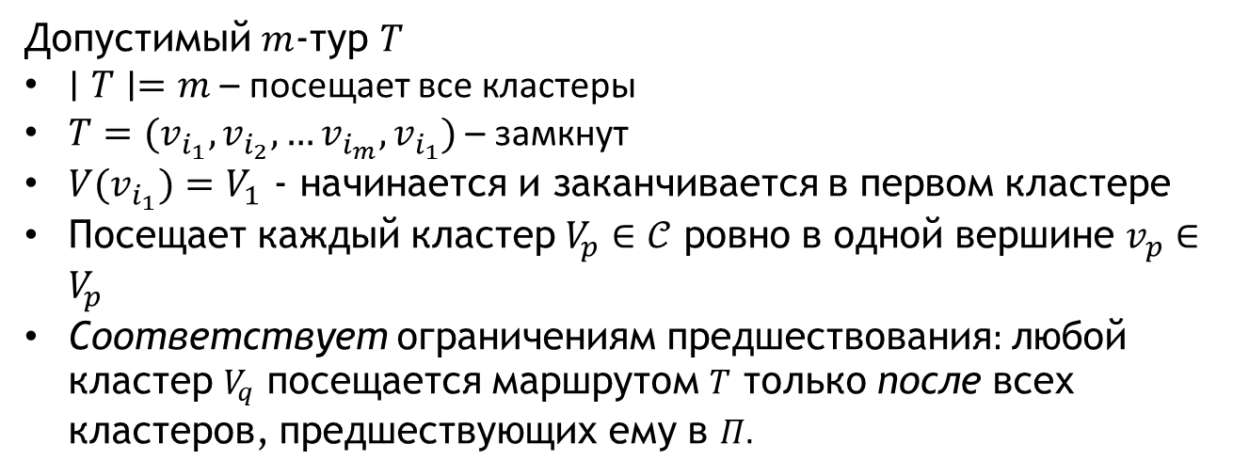
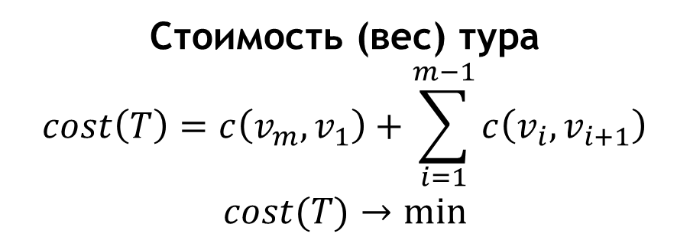
Допустимое решение
Допустимый $m$-тур $T$
$∣T∣=m$ – посещает все кластеры
$T=(v_{i_{1}},v_{i_{2}},…v_{i_{m}},v_{i_{1}})$ – замкнут
$V(v_{i_{1}})=V_{1}$ - начинается и заканчивается в первом кластере
Посещает каждый кластер $V_{p}∈𝒞$ ровно в одной вершине $v_{p}∈V_{p}$
Соответствует ограничениям предшествования$:$любой кластер $V_{q}$ посещается маршрутом $T$ только после всех кластеров, предшествующих ему в $Π.$
Стоимость (вес) тура
$$cost\left(T\right)=c\left(v_{m},v_{1}\right)+\sum_{i=1}^{m−1}{c\left(v_{i},v_{i+1}\right)}$$
$$cost(T)→min$$

Slide 16
Известные подходы к решению PCGTSP
В отличие от обобщенной задачи коммивояжера (GTSP), которая хорошо исследована, подходы к решению PCGTSP исчерпываются следующими:
Эффективные алгоритмы для специальных ограничений предшествования типа Баласа¹
Общий подход к выводу нижних оценок в методе ветвей и границ²
Метаэвристический солвер PCGLNS³
¹Balas E., Simonetti N. Linear Time Dynamic-Programming Algorithms for New Classes of Restricted TSPs: A Computational Study // INFORMS J. on Computing. — Institute for Operations Research, the Management Sciences (INFORMS), Linthicum, Maryland, USA, 2001. — Т. 13, No 1. — С. 56—75.
²Salman R., Ekstedt F., Damaschke P. Branch-and-bound for the Precedence Constrained Generalized Traveling Salesman Problem // Operations Research Letters. — 2020. — Т. 48, No 2. — С. 163—166.
³Khachay M., A., Petunin A. PCGLNS: A Heuristic Solver for the Precedence Constrained Generalized Traveling Salesman Problem // Optimization and Applications. Т. 12422 / под ред. N. Olenev, Y. Evtushenko, M. Khachay, V. Malkova. — Cham : Springer International Publishing, 2020. — С. 196—208. — (Lecture Notes in Computer Science).

Slide 17
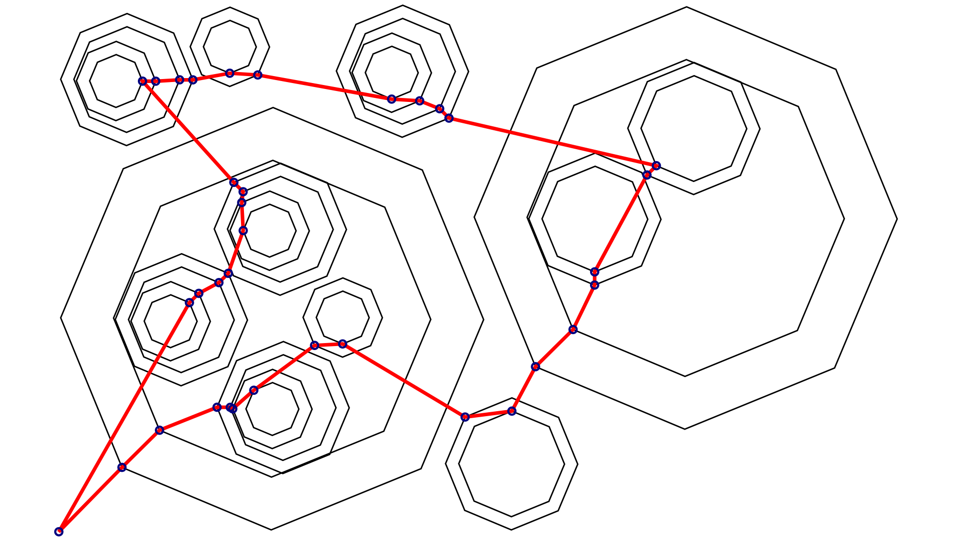
Пример решения задачи PCGTSP
Решение найдено эвристикой PCGLNS
n=272
m=34

Slide 18
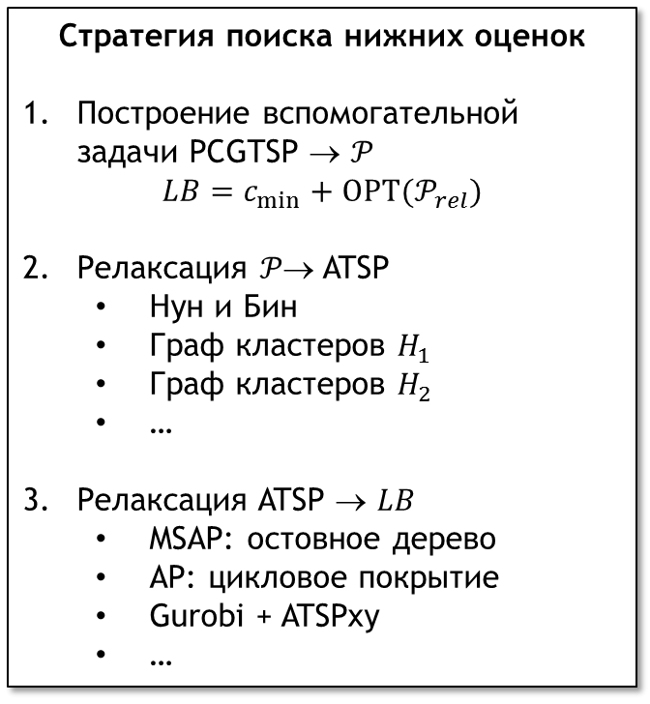
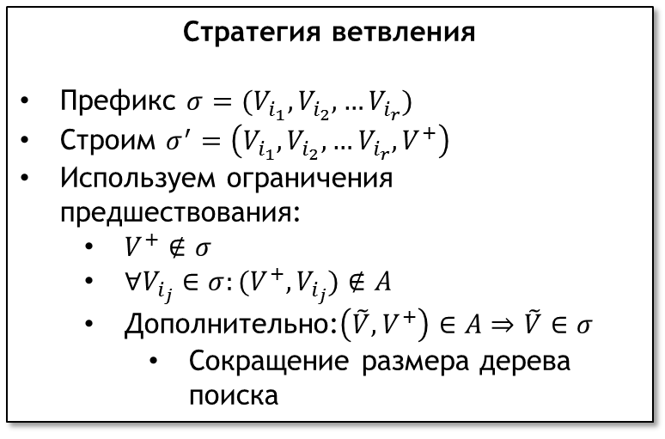
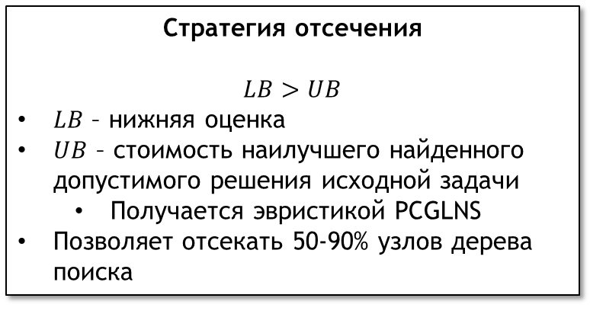
Общие идеи алгоритма
Стратегия отсечения
$$LB>UB$$
$LB$ – нижняя оценка
$UB$ – стоимость наилучшего найденного допустимого решения исходной задачи
Получается эвристикой PCGLNS
Позволяет отсекать 50-90% узлов дерева поиска
Стратегия поиска нижних оценок
Построение вспомогательной задачи PCGTSP → $𝒫$
$$LB=c_{min}+OPT(𝒫_{rel})$$
Релаксация $𝒫\text{→}$ ATSP
Нун и Бин
Граф кластеров $H_{1}$
Граф кластеров $H_{2}$
…
Релаксация ATSP $\text{}$ $LB$
MSAP: остовное дерево
AP: цикловое покрытие
Gurobi + ATSPxy
…
Стратегия ветвления
Префикс $σ=(V_{i_{1}},V_{i_{2}},…V_{i_{r}})$
Строим $σ^{′}=\left(V_{i_{1}},V_{i_{2}},…V_{i_{r}},V^{+}\right)$
Используем ограничения предшествования:
$V^{+}∉σ$
$∀V_{i_{j}}∈σ:(V^{+},V_{i_{j}})∉A$
Дополнительно:$\left(\tilde{V},V^{+}\right)∈A⇒\tilde{V}∈σ$
Сокращение размера дерева поиска

Slide 19

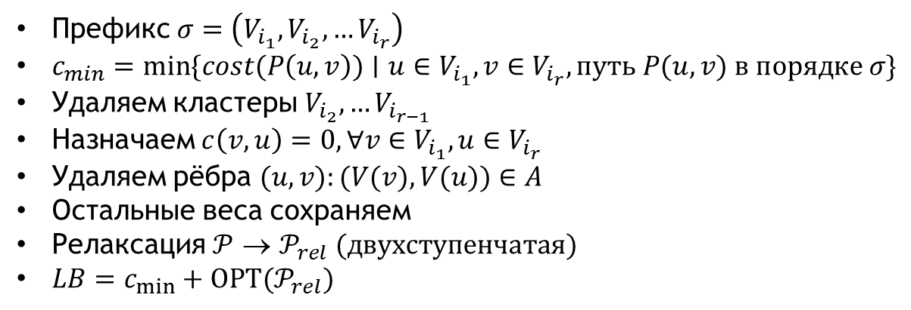




Построение вспомогательной задачи 𝒫
$$V_{i_{1}}$$
$$V_{i_{2}}$$
…
$$V_{i_{r−1}}$$
$$V_{i_{r}}$$
…
$$c_{min}$$
Префикс $σ=\left(V_{i_{1}},V_{i_{2}},…V_{i_{r}}\right)$
$c_{min}=min⁡\{cost(P\left(u,v\right))∣u∈V_{i_{1}},v∈V_{i_{r}},путь P(u,v) в порядке σ\}$
Удаляем кластеры $V_{i_{2}},…V_{i_{r−1}}$
Назначаем $c\left(v,u\right)=0,∀v∈V_{i_{1}},u∈V_{i_{r}}$
Удаляем рёбра $(u,v):(V(v),V(u))∈A$
Остальные веса сохраняем
Релаксация $𝒫$ → $𝒫_{rel} (двухступенчатая)$
$LB=c_{min}+OPT(𝒫_{rel})$

Slide 20
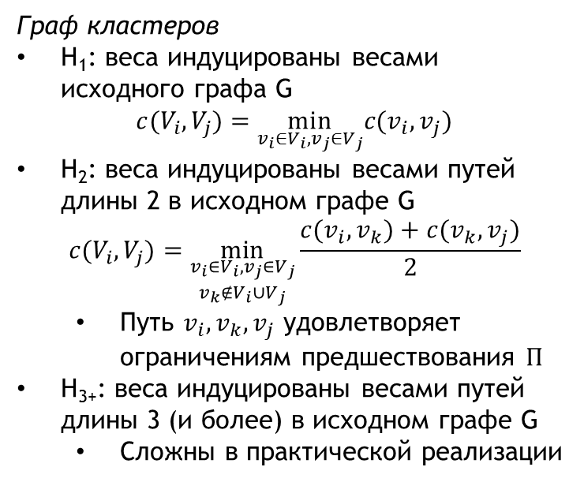
Релаксация 𝒫 в ATSP
Преобразование Нуна и Бина¹: GTSP → ATSP
Кластера → Циклы веса 0
Веса сохраняются
Граф кластеров
H₁: веса индуцированы весами исходного графа G
$$c(V_{i},V_{j})=\min_{v_{i}∈V_{i},v_{j}∈V_{j}}c(v_{i},v_{j})$$
H₂: веса индуцированы весами путей длины 2 в исходном графе G
$$c(V_{i},V_{j})=\min_{\begin{aligned}v_{i}∈V_{i},v_{j}∈V_{j} \\ v_{k}∉V_{i}∪V_{j}\end{aligned}}\frac{c(v_{i},v_{k})+c(v_{k},v_{j})}{2}$$
Путь $v_{i},v_{k},v_{j}$ удовлетворяет ограничениям предшествования $Π$
H₃₊: веса индуцированы весами путей длины 3 (и более) в исходном графе G
Сложны в практической реализации
¹Noon C. E., Bean J. C. An Efficient Transformation Of The Generalized Traveling Salesman Problem //INFOR: Information Systems and Operational Research. — 1993. — Т. 31, No 1. — С. 39—44.

Slide 21
Релаксация ATSP
MSAP
Minimal Spanning Arborescence
Минимальное остовное дерево
(Вместо цикла ищем дерево)
AP
Assignment Problem
Построение циклового покрытия
(Задача о назначениях)
(Решение не обязано содержать один цикл)
Gurobi + ATSPxy¹
Прямое решение задачи ATSP
(Для небольшого количества вершин)
¹Sarin S. C., Sherali H. D., Bhootra A. New tighter polynomial length formulations for the asymmetric traveling salesman problem with and without precedence constraints //Operations research letters. – 2005. – Т. 33. – №. 1. – С. 62-70.

Slide 22
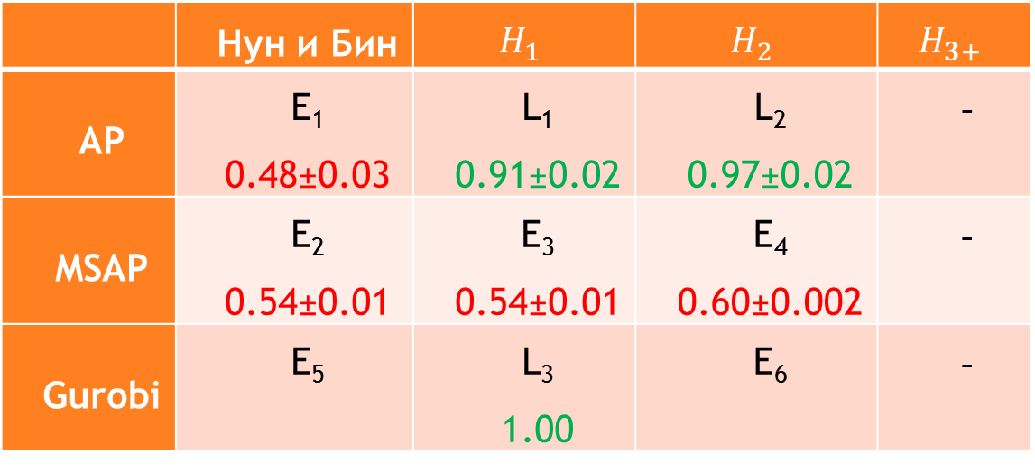
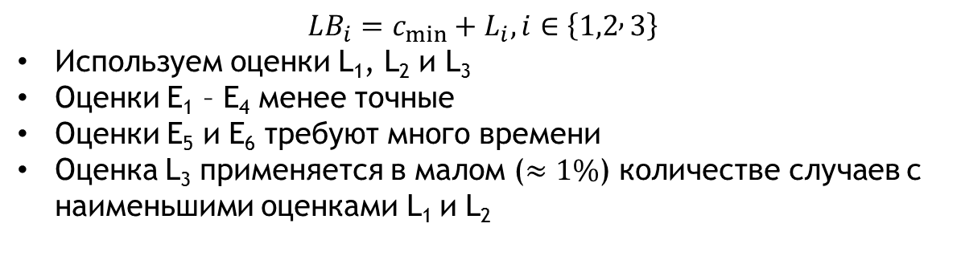
Варианты нижних оценки
 | Нун и Бин | $$H_{1}$$ | $$H_{2}$$ | $$H_{3+}$$
AP | E₁ 0.48±0.03 | L₁ 0.91±0.02 | L₂ 0.97±0.02 | -
MSAP | E₂ 0.54±0.01 | E₃ 0.54±0.01 | E₄ 0.60±0.002 | -
Gurobi | E₅ | L₃ 1.00 | E₆ | -
$$LB_{i}=c_{min}+L_{i},i∈\left\{1,2 , 3\right\}$$
Используем оценки L₁, L₂ и L₃
Оценки E₁ – E₄ менее точные
Оценки E₅ и E₆ требуют много времени
Оценка L₃ применяется в малом ($≈1\%$) количестве случаев с наименьшими оценками L₁ и L₂

Slide 23
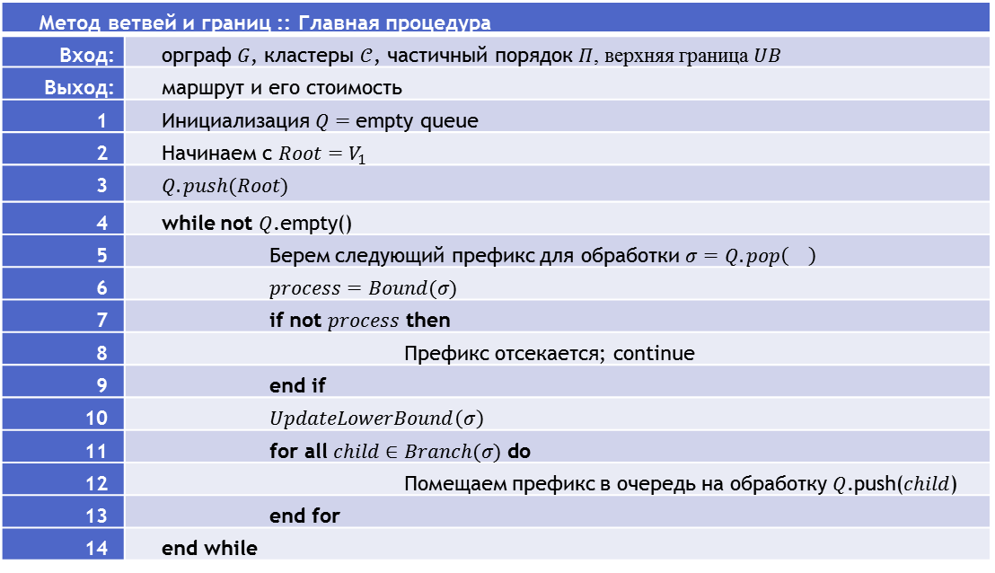
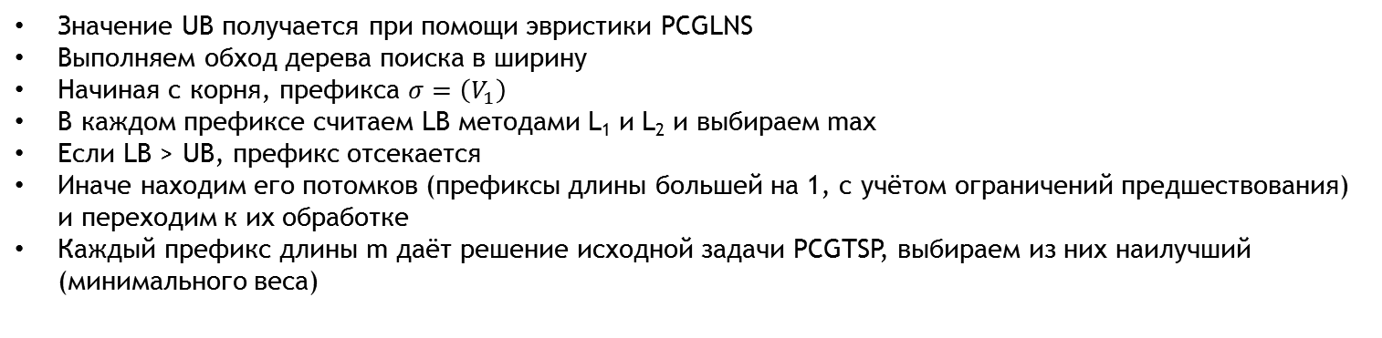
Метод ветвей и границ
Метод ветвей и границ :: Главная процедура
Вход: | орграф $G$, кластеры $𝒞$, частичный порядок $Π$, верхняя граница 𝑈𝐵
Выход: | маршрут и его стоимость
1 | Инициализация $Q=$empty queue
2 | Начинаем с $Root=V_{1}$
3 | $$Q.push(Root)$$
4 | while not $Q$.empty()
5 | Берем следующий префикс для обработки $σ=Q.pop\left(\right)$
6 | $process=Bound(σ)$
7 | if not $process$ then
8 | Префикс отсекается; continue
9 | end if
10 | $UpdateLowerBound\left(σ\right)$
11 | for all $child∈Branch(σ)$ do
12 | Помещаем префикс в очередь на обработку $Q$.push($child$)
13 | end for
14 | end while
Значение UB получается при помощи эвристики PCGLNS
Выполняем обход дерева поиска в ширину
Начиная с корня, префикса $σ=\left(V_{1}\right)$
В каждом префиксе считаем LB методами L₁ и L₂ и выбираем max
Если LB > UB, префикс отсекается
Иначе находим его потомков (префиксы длины большей на 1, с учётом ограничений предшествования) и переходим к их обработке
Каждый префикс длины m даёт решение исходной задачи PCGTSP, выбираем из них наилучший (минимального веса)

Slide 24
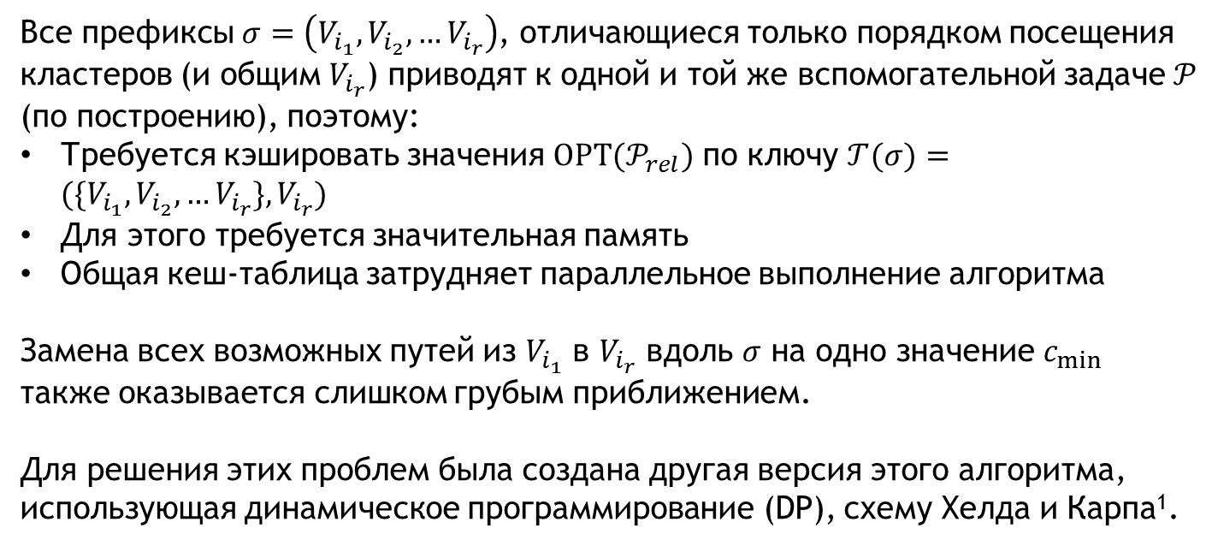
Метод ветвей и границ
Все префиксы $σ=\left(V_{i_{1}},V_{i_{2}},…V_{i_{r}}\right)$, отличающиеся только порядком посещения кластеров (и общим $V_{i_{r}}$) приводят к одной и той же вспомогательной задаче $𝒫$ (по построению), поэтому:
Требуется кэшировать значения $OPT(𝒫_{rel})$ по ключу $𝒯(σ)=(\{V_{i_{1}},V_{i_{2}},…V_{i_{r}}\},V_{i_{r}})$
Для этого требуется значительная память
Общая кеш-таблица затрудняет параллельное выполнение алгоритма
Замена всех возможных путей из $V_{i_{1}}$ в $V_{i_{r}}$ вдоль $σ$ на одно значение $c_{min}$ также оказывается слишком грубым приближением.
Для решения этих проблем была создана другая версия этого алгоритма, использующая динамическое программирование (DP), схему Хелда и Карпа¹.
¹Held M., Karp R. M. A Dynamic Programming Approach to Sequencing Problems // Journal of the Society for Industrial and Applied Mathematics. — 1962. — Т. 10, No 1. — С. 196—210.

Slide 25
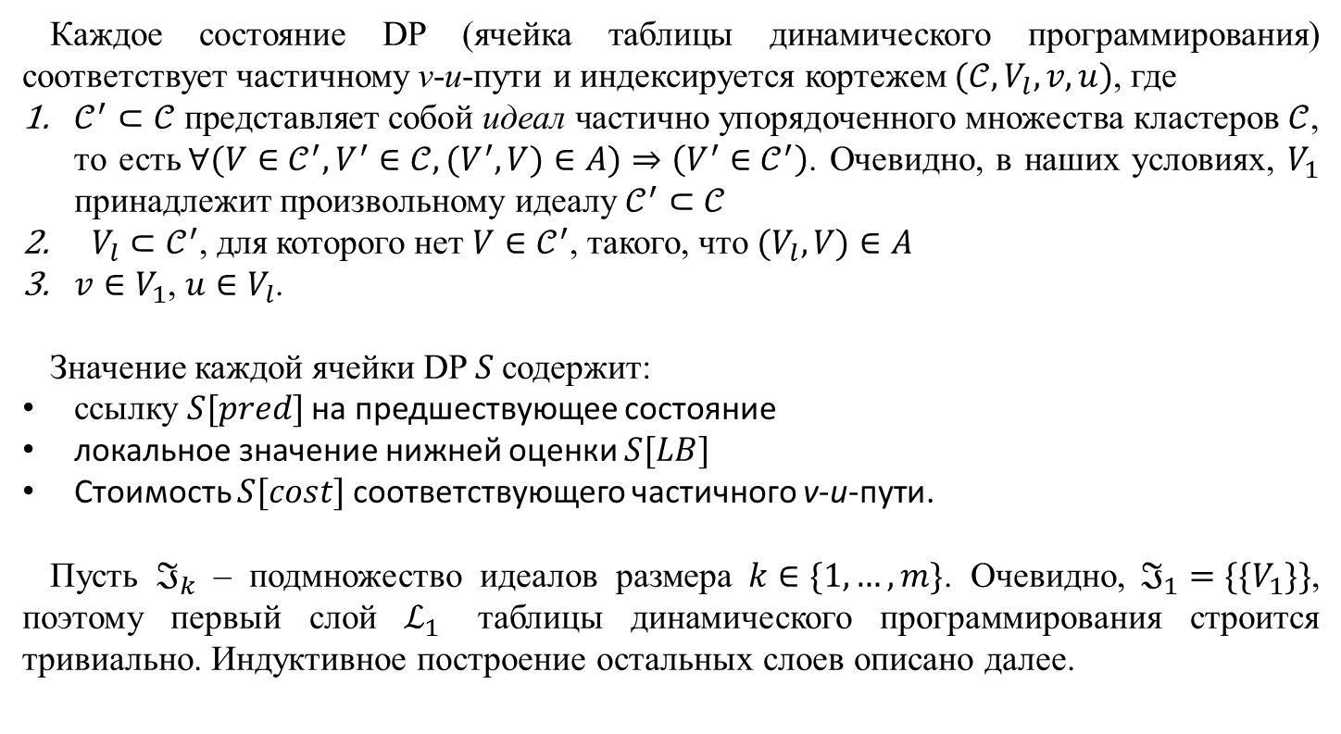
Динамическое программирование
Каждое состояние DP (ячейка таблицы динамического программирования) соответствует частичному v-u-пути и индексируется кортежем $(𝒞,V_{l},v,u)$, где
$𝒞^{′}⊂𝒞$ представляет собой идеал частично упорядоченного множества кластеров $𝒞$, то есть$∀(V∈𝒞^{′},V^{′}∈𝒞,(V^{′},V)∈A)⇒\left(V^{′}∈𝒞^{′}\right)$. Очевидно, в наших условиях, $V_{1}$ принадлежит произвольному идеалу $𝒞^{′}⊂𝒞$
$V_{l}⊂𝒞^{′}$, для которого нет $V∈𝒞^{′}$, такого, что $(V_{l},V)∈A$
$v∈V_{1}$, $u∈V_{l}$.
Значение каждой ячейки DP $S$ содержит:
ссылку $S[pred]$ на предшествующее состояние
локальное значение нижней оценки $S[LB]$
Стоимость $S[cost]$ соответствующего частичного v-u-пути.
Пусть $ℑ_{k}$ – подмножество идеалов размера $k∈\{1,…,m\}$. Очевидно, $ℑ_{1}=\{\{V_{1}\}\}$, поэтому первый слой $ℒ_{1}$ таблицы динамического программирования строится тривиально. Индуктивное построение остальных слоев описано далее.

Slide 26
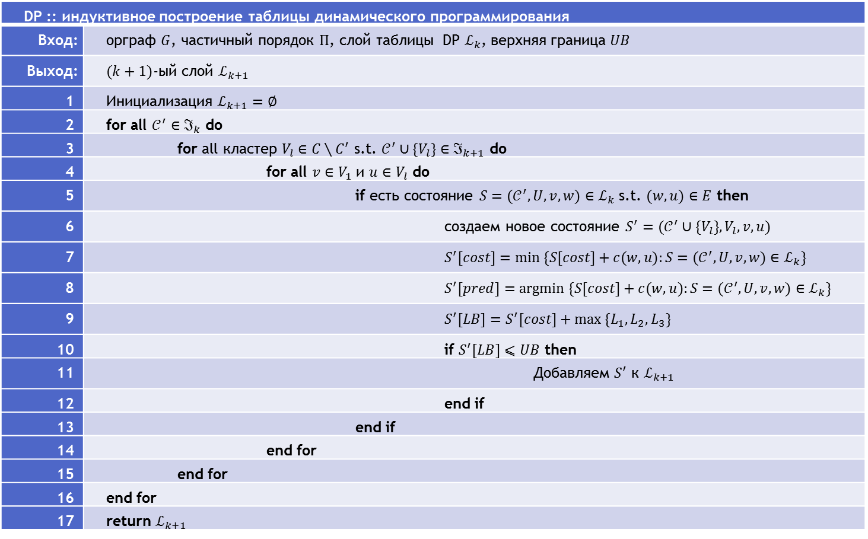
Динамическое программирование
DP :: индуктивное построение таблицы динамического программирования
Вход: | орграф $G$, частичный порядок $Π$, слой таблицы DP $ℒ_{k}$, верхняя граница $UB$
Выход: | $(k+1)$-ый слой $ℒ_{k+1}$
1 | Инициализация $ℒ_{k+1}=∅$
2 | for all $𝒞^{′}∈ℑ_{k}$ do
3 | for all кластер $V_{l}∈C∖C^{′}$ s.t. $𝒞^{′}∪\{V_{l}\}∈ℑ_{k+1}$ do
4 | for all $v∈V_{1}$ и $u∈V_{l}$ do
5 | if есть состояние $S=(𝒞^{′},U,v,w)∈ℒ_{k}$ s.t. $(w,u)∈E$ then
6 | создаем новое состояние $S^{′}=(𝒞^{′}∪\{V_{l}\},V_{l},v,u)$
7 | $S^{′}[cost]=min \{S[cost]+c(w,u):S=(𝒞^{′},U,v,w)∈ℒ_{k}\}$
8 | $S^{′}[pred]=argmin \{S[cost]+c(w,u):S=(𝒞^{′},U,v,w)∈ℒ_{k}\}$
9 | $S^{′}[LB]=S^{′}[cost]+max \{L_{1},L_{2},L_{3}\}$
10 | if $S^{′}[LB]⩽UB$ then
11 | Добавляем $S^{′}$ к $ℒ_{k+1}$
12 | end if
13 | end if
14 | end for
15 | end for
16 | end for
17 | return $ℒ_{k+1}$

Slide 27
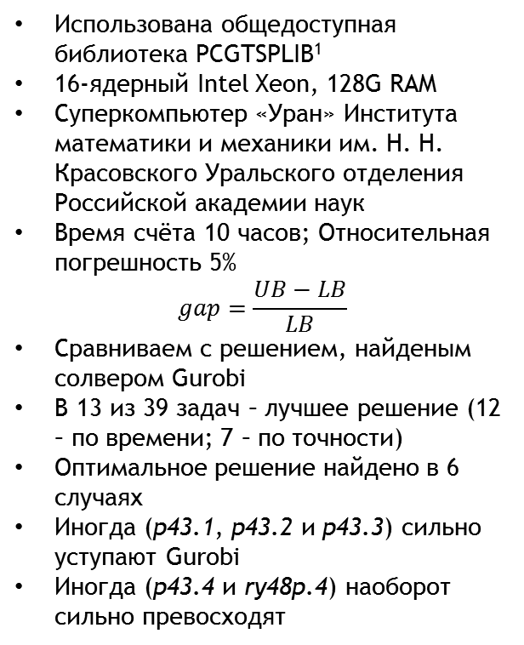
Сравнение решений задачи PCGTSP
Задача |  |  |  |  | Gurobi |  |  | Ветвей и границ |  |  | DP
№ | ID | n | m | UB₀ | Время, с | LB | gap, % | Время, с | LB | gap, % | Время, с | LB | gap, %
1 | br17.12 | 92 | 17 | 43 | 82 | 43 | 0 | 11.2 | 43 | 0 | 27.3 | 43 | 0
2 | ESC07 | 39 | 8 | 1730 | 0.24 | 1730 | 0 | 1.3 | 1726 | 0.23 | 8.37 | 1730 | 0
3 | ESC12 | 65 | 13 | 1390 | 3.35 | 1390 | 0 | 4.3 | 1385 | 0.36 | 14.99 | 1390 | 0
4 | ESC25 | 133 | 26 | 1418 | 10.61 | 1383 | 0 | 32 | 1383 | 0 | 60.69 | 1383 | 0
5 | ESC47 | 244 | 48 | 1399 | 3773 | 1064 | 4.93 | 36000 | 980 | 42.76 | 36000 | 981 | 42.61
6 | ESC63 | 349 | 64 | 62 | 25.35 | 62 | 0 | 1.3 | 62 | 0 | 0.52 | 62 | 0
7 | ESC78 | 414 | 79 | 14872 | 1278.45 | 14630 | 1.66 | 1.3 | 14594 | 1.63 | 0.68 | 14594 | 1.63
8 | ft53.1 | 281 | 53 | 6194 | 36000 | 5479 | 13.04 | 36000 | 4839 | 28.27 | 36000 | 4839 | 28.27
9 | ft53.2 | 274 | 53 | 6653 | 36000 | 5511 | 20.7 | 36000 | 4934 | 34.84 | 36000 | 4940 | 34.68
10 | ft53.3 | 281 | 53 | 8446 | 36000 | 6354 | 32.92 | 36000 | 5465 | 54.55 | 36000 | 5465 | 54.55
11 | ft53.4 | 275 | 53 | 11822 | 20635 | 11259 | 5 | 35865 | 11274 | 4.86 | 2225 | 11290 | 4.71
12 | ft70.1 | 346 | 70 | 32848 | 83.7 | 31521 | 4.21 | 36000 | 31153 | 5.44 | 36000 | 31177 | 5.36
13 | ft70.2 | 351 | 70 | 33486 | 36000 | 31787 | 5.35 | 36000 | 31268 | 7.09 | 36000 | 31273 | 7.08
14 | ft70.3 | 347 | 70 | 35309 | 36000 | 32775 | 7.73 | 36000 | 32180 | 9.72 | 36000 | 32180 | 9.72
15 | ft70.4 | 353 | 70 | 44497 | 36000 | 41160 | 8.11 | 36000 | 38989 | 14.13 | 36000 | 41640 | 6.86
16 | kro124p.1 | 514 | 100 | 33320 | 36000 | 29541 | 12.79 | 36000 | 27869 | 19.56 | 36000 | 27943 | 19.24
17 | kro124p.2 | 524 | 100 | 35321 | 36000 | 29983 | 17.8 | 36000 | 28155 | 25.45 | 36000 | 28155 | 25.45
18 | kro124p.3 | 534 | 100 | 41340 | 36000 | 30669 | 34.79 | 36000 | 28406 | 45.53 | 36000 | 28406 | 45.53
19 | kro124p.4 | 526 | 100 | 62818 | 36000 | 46033 | 36.46 | 36000 | 38137 | 64.72 | 36000 | 38511 | 63.12
20 | p43.1 | 203 | 43 | 22545 | 4691 | 21677 | 4 | 36000 | 738 | 2954.88 | 36000 | 788 | 2761.04
21 | p43.2 | 198 | 43 | 22841 | 36000 | 21357 | 6.94 | 36000 | 749 | 2949.53 | 36000 | 877 | 2504.45
22 | p43.3 | 211 | 43 | 23122 | 36000 | 15884 | 45.57 | 36000 | 898 | 2474.83 | 36000 | 906 | 2452.1
23 | p43.4 | 204 | 43 | 66857 | 36000 | 45198 | 47.92 | 4470 | 66846 | 0 | 333.02 | 66846 | 0
24 | prob.100 | 510 | 99 | 1474 | 36000 | 805 | 83.1 | 36000 | 632 | 133.23 | 36000 | 632 | 133.23
25 | prob.42 | 208 | 41 | 232 | 13310 | 196 | 4.86 | 36000 | 149 | 55.7 | 36000 | 153 | 51.63
26 | rbg048a | 255 | 49 | 282 | 24.22 | 282 | 0 | 0.9 | 272 | 3.68 | 0.25 | 272 | 3.68
27 | rbg050c | 259 | 51 | 378 | 13.83 | 378 | 0 | 0.2 | 372 | 1.61 | 0.25 | 372 | 1.61
28 | rbg109a | 573 | 110 | 848 | 6 | 848 | 0 | 2407 | 812 | 4.43 | 682 | 809 | 4.82
29 | rbg150a | 871 | 151 | 1415 | 15 | 1382 | 2.38 | 0.4 | 1353 | 4.58 | 0.53 | 1353 | 4.58
30 | rbg174a | 962 | 175 | 1644 | 27 | 1605 | 2.43 | 0.4 | 1568 | 4.85 | 0.67 | 1568 | 4.85
31 | rbg253a | 1389 | 254 | 2376 | 61 | 2307 | 2.99 | 0.8 | 2269 | 4.72 | 1.42 | 2269 | 4.72
32 | rbg323a | 1825 | 324 | 2547 | 416 | 2490 | 2.29 | 2 | 2448 | 4.04 | 3.59 | 2448 | 4.04
33 | rbg341a | 1822 | 342 | 2101 | 18470 | 2033 | 4.97 | 36000 | 1840 | 14.18 | 36000 | 1840 | 14.18
34 | rbg358a | 1967 | 359 | 2080 | 17807 | 1982 | 4.95 | 36000 | 1933 | 7.6 | 36000 | 1933 | 7.6
35 | rbg378a | 1973 | 379 | 2307 | 32205 | 2199 | 4.91 | 36000 | 2032 | 13.53 | 36000 | 2031 | 13.59
36 | ry48p.1 | 256 | 48 | 13135 | 36000 | 11965 | 9.78 | 36000 | 10739 | 22.31 | 36000 | 10764 | 22.03
37 | ry48p.2 | 250 | 48 | 13802 | 36000 | 12065 | 14.39 | 36000 | 10912 | 26.48 | 36000 | 11000 | 25.47
38 | ry48p.3 | 254 | 48 | 16540 | 36000 | 13085 | 26.4 | 36000 | 11732 | 40.98 | 36000 | 11822 | 39.91
39 | ry48p.4 | 249 | 48 | 25977 | 36000 | 22084 | 17.62 | 18677 | 25037 | 3.75 | 14001 | 25043 | 3.73
Использована общедоступная библиотека PCGTSPLIB¹
16-ядерный Intel Xeon, 128G RAM
Суперкомпьютер «Уран» Института математики и механики им. Н. Н. Красовского Уральского отделения Российской академии наук
Время счёта 10 часов; Относительная погрешность 5%
$$gap=\frac{UB−LB}{LB}$$
Сравниваем с решением, найденым солвером Gurobi
В 13 из 39 задач – лучшее решение (12 – по времени; 7 – по точности)
Оптимальное решение найдено в 6 случаях
Иногда (p43.1, p43.2 и p43.3) сильно уступают Gurobi
Иногда (p43.4 и ry48p.4) наоборот сильно превосходят
¹Salman R., Ekstedt F., Damaschke P. Branch-and-bound for the Precedence Constrained Generalized Traveling Salesman Problem // Operations Research Letters. — 2020. — Т. 48, No 2. — С. 163—166.

Slide 28
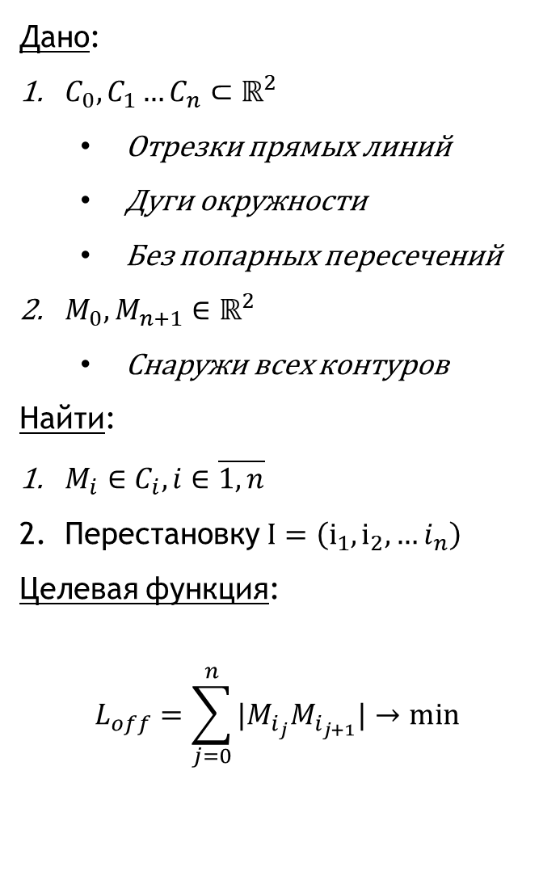
Задача непрерывной резки
(CCP)
Дано:
$C_{0},C_{1}…C_{n}⊂ℝ^{2}$
Отрезки прямых линий
Дуги окружности
Без попарных пересечений
$M_{0},M_{n+1}∈ℝ^{2}$
Снаружи всех контуров
Найти:
$M_{i}∈C_{i},i∈\overline{1,n}$
Перестановку $I=\left(i_{1}, i_{2},…i_{n}\right)$
Целевая функция:
$$L_{off}=\sum_{j=0}^{n}{|M_{i_{j}}M_{i_{j+1}}|}→min$$
M_{n+1}
C₁
C₂
M₁
C₄
C₅
C₃
M₀
M₃
Точки врезки
Длина холостого хода

Slide 29

Ограничение предшествования
C_{a}
C_{a}
C_{b}
C_{b}
i_{a}<i_{b}
i_{a}>i_{b}
Существуют и другие технологические ограничения

Slide 30
Эвристика решающая CCP
Удаление «внешних» контуров
Непрерывная оптимизация (геометрическая)
Дискретная оптимизация (комбинаторная)
Восстановление «внешних» контуров

Slide 31
Удаление внешних контуров
Внешний контур
Внутренний
контур

Slide 32
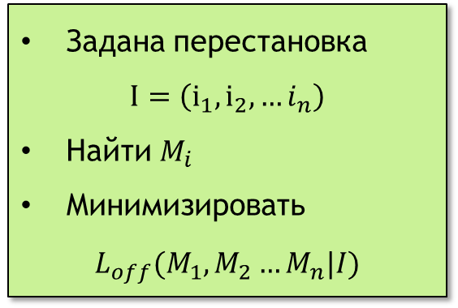
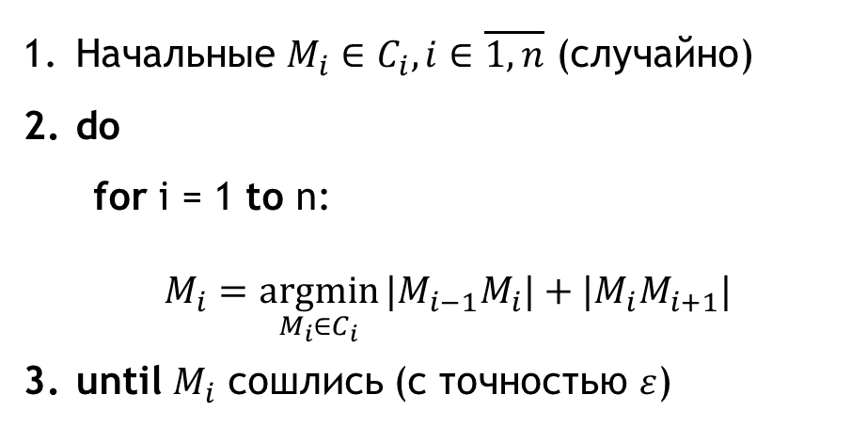
Поиск позиций точек врезки
Задана перестановка $I=\left(i_{1}, i_{2},…i_{n}\right)$
Найти $M_{i}$
Минимизировать $L_{off}(M_{1},M_{2}…M_{n}|I)$
Начальные $M_{i}∈C_{i},i∈\overline{1,n}$ (случайно)
do
for i = 1 to n:
$$M_{i}=\underset{M_{i}∈C_{i}}{argmin}{|M_{i−1}M_{i}|+|M_{i}M_{i+1}|}$$
until $M_{i}$ сошлись (с точностью $ε$)
C_{i-1}
C_{i-1}
C_{i}
M*_{i-1}
M_{i-1}
C_{i+1}
M_{i}
C_{i+1}
M_{i-1}
M’_{i}
M’_{i}
M_{i+1}
C_{i}
M_{i}
M_{i+1}

Slide 33
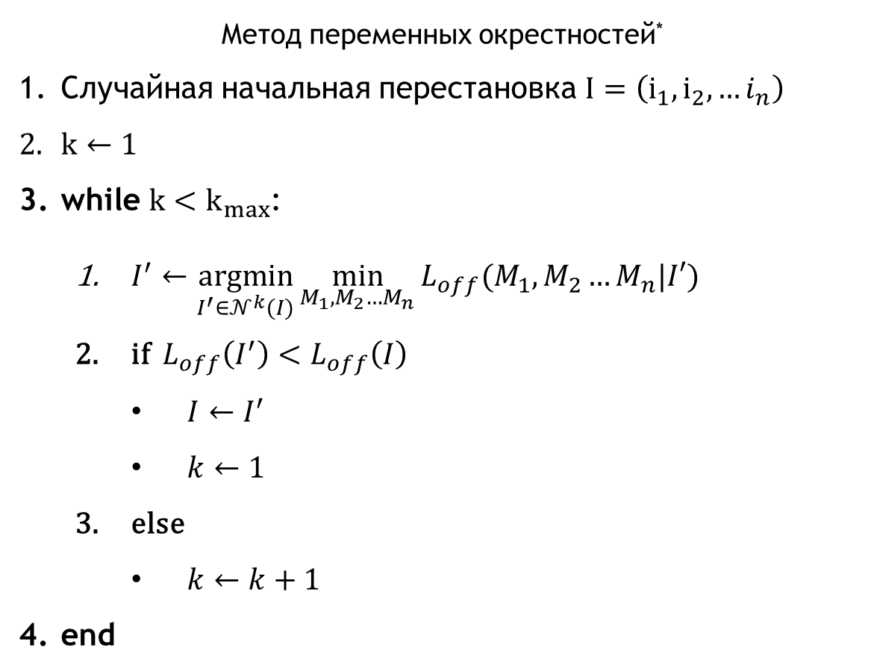
Порядок вырезания контуров
Метод переменных окрестностей*
Случайная начальная перестановка $I=\left(i_{1}, i_{2},…i_{n}\right)$
$k←1$
while $k<k_{max}$:
$I^{′}←\underset{I^{′}∈𝒩^{k}(I)}{argmin}{\min_{M_{1},M_{2}…M_{n}}{L_{off}(M_{1},M_{2}…M_{n}|I′)}}$
if $L_{off}\left(I^{′}\right)<L_{off}\left(I\right)$
$I←I^{′}$
$k←1$
else
$k←k+1$
end
Непрерывная оптимизация
* Hansen, P., Mladenovic, N., and Moreno Perez, J.A. (2010). Variable neighbourhood search: methods and applications. Annals of Operations Research, 175(1), 367 - 407.

Slide 34
Восстановление внешних контуров
Внешний контур
M_{i-1}
M_{i+2}
M_{i}
M_{i+1}
Новая точка врезки
M_{i-2}
Длина маршрута сохраняется
Маршрут остаётся оптимальным

Slide 35
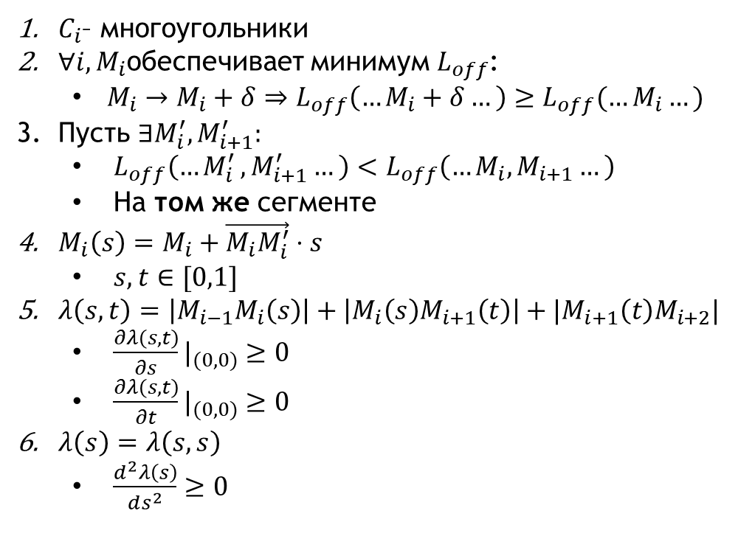
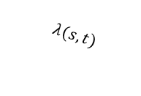
Локальный минимум
$C_{i}$– многоугольники
${∀i, M}_{i}$обеспечивает минимум $L_{off}$:
$M_{i}→M_{i}+δ⇒L_{off}\left(…M_{i}+δ…\right)≥L_{off}(…M_{i}…)$
Пусть $∃M_{i}^{′},M_{i+1}^{′}:$
$L_{off}\left({…M}_{i}^{′},M_{i+1}^{′}…\right)<L_{off}\left(…M_{i},M_{i+1}…\right)$
На том же сегменте
$M_{i}\left(s\right)=M_{i}+\vec{M_{i}M_{i}^{′}}⋅s$
$s,t∈[0,1]$
$λ\left(s,t\right)=\left|M_{i−1}M_{i}\left(s\right)\right|+\left|M_{i}\left(s\right)M_{i+1}\left(t\right)\right|+|M_{i+1}\left(t\right)M_{i+2}|$
${\frac{∂λ\left(s,t\right)}{∂s}|}_{(0,0)}≥0$
${\frac{∂λ\left(s,t\right)}{∂t}|}_{(0,0)}≥0$
$λ\left(s\right)=λ\left(s,s\right)$
$\frac{d^{2}λ\left(s\right)}{ds^{2}}≥0$
C_{i}
C_{i+1}
M_{i}
M_{i+1}
M_{i+2}
M_{i-1}
M_{i}(s)
$$λ(s,t)$$
M_{i+1}(t)
M’_{i}
M’_{i+1}

Slide 36
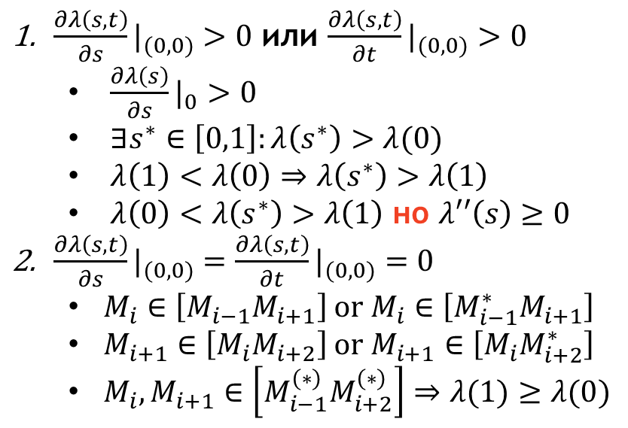
Случаи локального минимума
${\frac{∂λ\left(s,t\right)}{∂s}|}_{(0,0)}>0$ или ${\frac{∂λ\left(s,t\right)}{∂t}|}_{(0,0)}>0$
${\frac{∂λ\left(s\right)}{∂s}|}_{0}>0$
$∃s^{∗}∈\left[0,1\right]:λ\left(s^{∗}\right)>λ(0)$
$λ\left(1\right)<λ\left(0\right)⇒λ\left(s^{∗}\right)>λ\left(1\right)$
$λ\left(0\right)<λ\left(s^{∗}\right)>λ\left(1\right)$ но $λ′′\left(s\right)≥0$
${\frac{∂λ\left(s,t\right)}{∂s}|}_{(0,0)}={\frac{∂λ\left(s,t\right)}{∂t}|}_{(0,0)}=0$
$M_{i}∈\left[M_{i−1}M_{i+1}\right]$ or $M_{i}∈\left[M_{i−1}^{∗}M_{i+1}\right]$
$M_{i+1}∈\left[M_{i}M_{i+2}\right]$ or $M_{i+1}∈\left[{M_{i}M}_{i+2}^{∗}\right]$
${M_{i},M}_{i+1}∈\left[M_{i−1}^{\left(∗\right)}M_{i+2}^{\left(∗\right)}\right]⇒λ(1)≥λ(0)$
C_{i}
C_{i}
C_{i}
C_{i+1}
M_{i-1}
M*_{i-1}
M_{i-1}
M_{i}
M_{i}
M_{i}
M_{i+1}
M_{i+1}
M_{i+1}
M_{i+2}
M_{i-1}

Slide 37
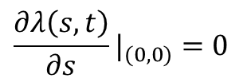

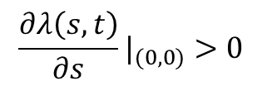
Глобальный минимум
M_{i+1}
M_{i}
M_{i+2}
M_{i-1}
M’_{i}
M’_{i+1}
M_{i}(s)
M_{i+1}(t)
$${\frac{∂λ\left(s,t\right)}{∂s}|}_{(0,0)}=0$$
$${\frac{∂λ\left(s,t\right)}{∂s}|}_{(0,0)}>0$$
M_{i+1}
M_{i+1}
M_{i}
M_{i}
C_{i}
M_{i-1}
M_{i-1}
C_{i}
$$M_{i}∈\left[M_{i−1}M_{i+1}\right]$$

Slide 38
Варианты глобального минимума
Точка на ребре
Точка в вершине
Выпуклый случай
M_{i+1}
C_{i}
C_{i}
C_{i}
M_{i}
M_{i-1}
M_{i}
M_{i-1}
M_{i}
M_{i+1}
M_{i-1}
M_{i+1}

Slide 39
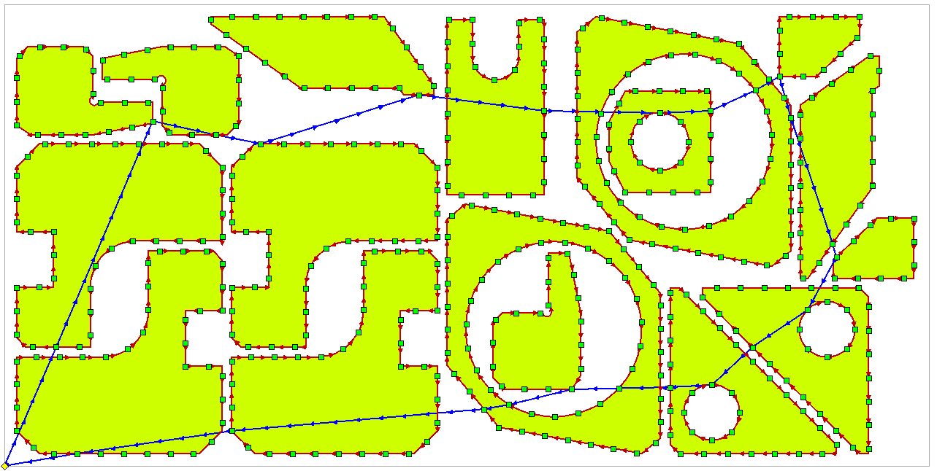
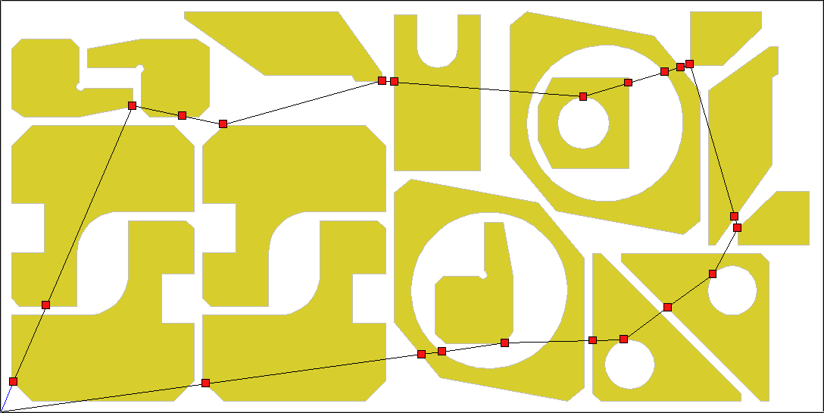
Численные эксперименты
GTSP (дискретная задача)
Задание | №229 | №464 | №3211
Деталей | 11 | 14 | 17
Контуров | 12 | 21 | 22
L_{on}, м | 24.609 | 21.717 | 25.051
Точек врезки | 491 | 429 | 493
GTSP L_{off}, м | 7.729 | 4.743 | 4.557
CCP L_{off}, м | 7.727 | 4.706 | 4.536
CCP

Slide 40
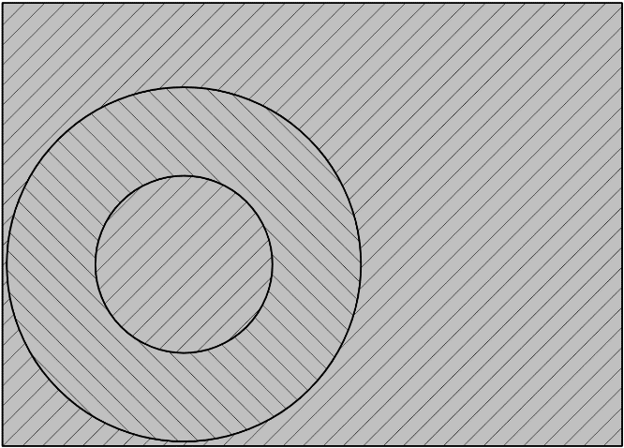
Применение открытых форматов файлов данных
[{
"partid": "LIST",
"paths": [
[
[0, 0, 0],
[0, 500, 0],
[700, 500, 0],
[700, 0, 0],
[0, 0, 0]]
]},
{
"partid": "RING",
"paths": [
[
[205, 405, -1],
[205, 5, -1],
[205, 405, 0]],
[
[205, 305, 1],
[205, 105, 1],
[205, 305, 0]]
]}]
<?xml version="1.0" encoding="UTF-8" standalone="no"?>
<svg
xmlns="http://www.w3.org/2000/svg"
><g><g transform = "scale(1, -1)">
<path name="LIST" d="M 0 0
V 500
H 700
V 0
H 0 Z"/>
<path name="RING" d="M 205 405
A 200 200 0 0 0 405 205 A 200 200 0 0 0 205 5
A 200 200 0 0 0 5 205 A 200 200 0 0 0 205 405 Z
M 205 305
A 100 100 0 0 1 105 205 A 100 100 0 0 1 205 105
A 100 100 0 0 1 305 205 A 100 100 0 0 1 205 305 Z"/>
</g></g></svg>
SVG
JSON-схемы
Геометрия деталей / раскроя
Задание на резку
Результат резки
JSON
JSON
CSS
Каскадные таблицы стилей
Унаследованные форматы файлов
DXF
DBS
XML
…
JS
Взаимодействие с пользователем

Slide 41
Конвертеры форматов
JSON с геометрической информацией о деталях и раскройной карте
Двоичный файл геометрии DBS, экспорт и импорт
Текстовый файл DXF, используемый для обмена графической информацией между CAD-системами. Обеспечивается экспорт и импорт.
Экспорт геометрической информации в YAML
Запуск автоматического раскроя в САПР «Сириус» с выбором параметров раскроя.
Запуск автоматической резки в САПР «Сириус» при помощи RoutingManager
Экспорт задания и импорт результатов в систему фигурного раскроя TFlex Раскрой
Экспорт и импорт в форматы файлов системы автоматического раскроя Nesting Factory (Algomate). Обеспечивается также автоматический запуск раскроя и последующий автоматический импорт его результатов.
Экспорт в виде графа для поиска Эйлерова цикла в рамках решения задачи маршрутизации режущего инструмента.
Экспорт в виде HTML-страницы, содержащей SVG для визуализации
…

Slide 42
Заключение
Разработаны автоматические алгоритмы оптимальной маршрутизации режущего инструмента для машин фигурной резки с ЧПУ
Алгоритм ветвей и границ для решения дискретной задачи PCGTSP, дающий оценки решений, в том числе, полученных другими алгоритмами
Эвристика решения задачи CCP для непрерывной геометрической модели контуров деталей
Разработано программное обеспечение, реализующее данные алгоритмы
Применение открытых форматов обмена данными позволяет использовать разработанные программные модули в составе САПР управляющих программ для машин листовой резки с ЧПУ

Slide 43
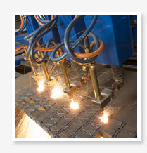
Спасибо за внимание!
Екатеринбург 2021

